Slide 1
Open Educational Ressources - eine sehr kurze Definition
Welche Vorteile könnten sich ergeben, wenn ich OER verwende?
Wo finde ich diese OER?

Slide 2
OSM@BB
OER - eine sehr kurze Definition
Open Educational Resources (OER) bezeichnen Materialien und Ressourcen, die Lehrenden und Lernenden frei zur Verfügung stehen – also ohne Lizenzschranken und technischen Hürden genutzt, bearbeitet und weitergegeben werden können.

Slide 3
OSM@BB

Slide 4
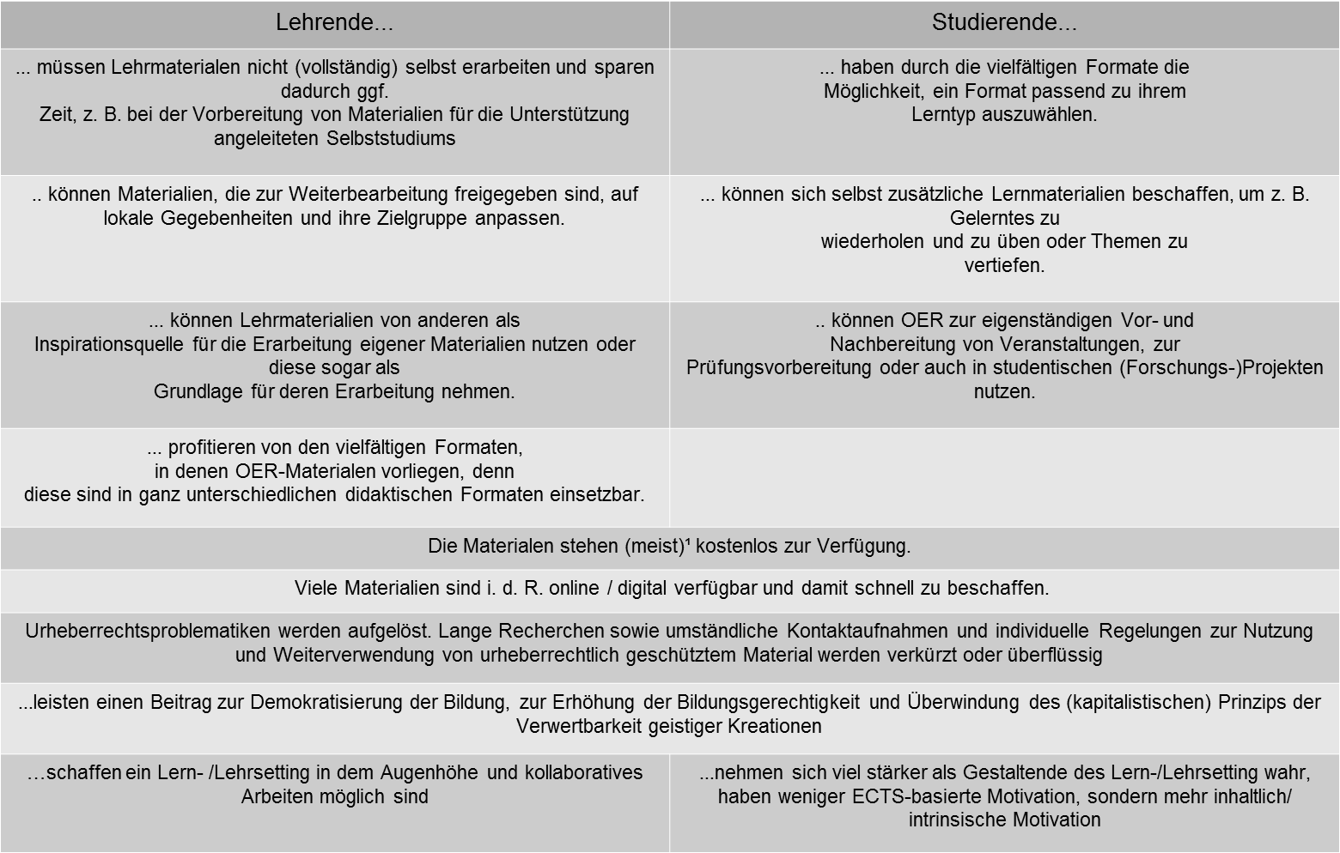
OSM@BB

Slide 5
OSM@BB
CC BY Diese Lizenz erlaubt Dritten, ein Werk zu verbreiten, zu remixen, zu verbessern und darauf aufzubauen, auch kommerziell, solange der Urheber des Originals genannt wird.
CC0 (CC Zero) Verzicht auf alle urheberrechtlichen und verwandten Schutzrechte
CC BY SA Diese Lizenz erlaubt es Dritten, ein Werk zu verbreiten, zu remixen, zu verbessern und darauf aufzubauen, auch kommerziell, solange der Urheber des Originals genannt wird und die auf seinem Werk basierenden neuen Werke unter denselben Bedingungen veröffentlicht werden.
CC BY SA 3.0 by Jöran Muuß-Merholz für wb-web, gekürzt von Henry Freye

Slide 6
OSM@BB
SchnOERzeljagd
https://de.slideshare.net/sandra_slideshare/schn-oe-rzeljagdnurjagd
Kurz: https://s.bsbb.eu/schnoerzel

Slide 7
OSM@BB
OER Selber Machen
Basiscurriculum Medienbildung
Flipped Classroom
Lehrerzusammenarbeit
Außenwirkung
?

Slide 8
OSM@BB
Warum es hilft, gleich von Anfang an OER zu denken!

Slide 9
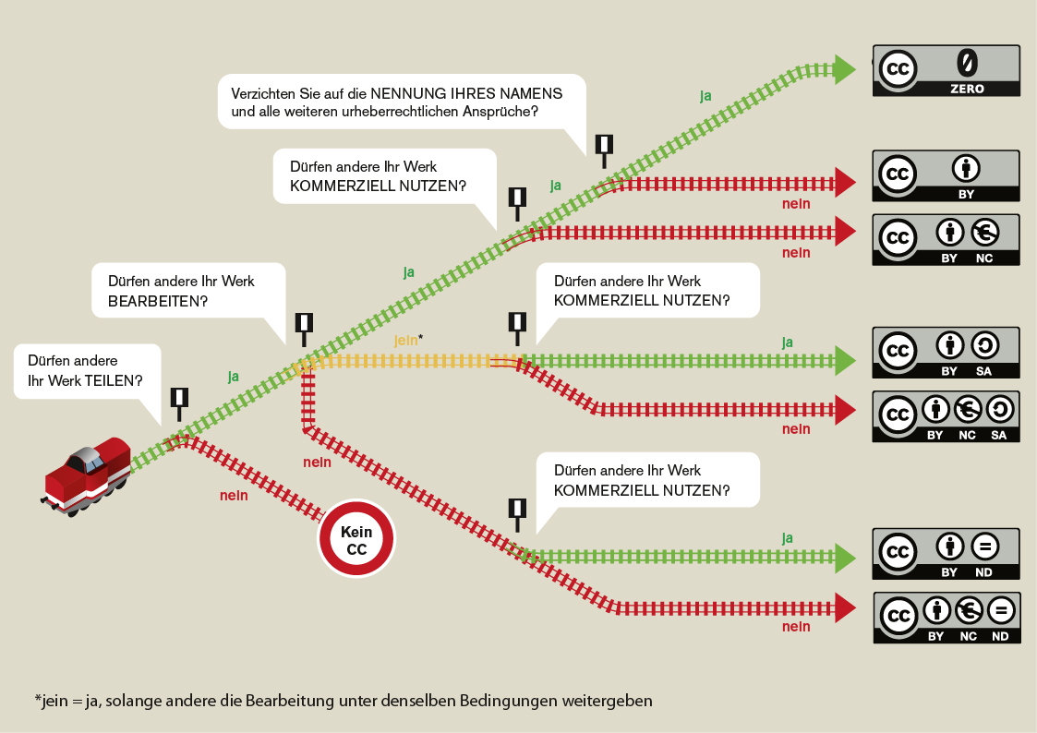
OSM@BB
Veröffentlicht von Barbara Klute und Jöran Muuß-Merholz unter CC BY SA 3.0

Slide 10
OSM@BB
Handlungsanleitung zur „Nutzung von OER“ sowie die Checkliste für die „Erstellung eigener Materialien als OER“

Slide 11
OSM@BB
OER – zum weiterlesen
http://open-educational-resources.de/freie-lehr-lern-ressourcen-im-netz/
CC- Search
http://www.photosforclass.com
Serlo: Mathematik, Biologie, Willkommensklassen
Zum.wiki
Siemens Medienportal
Elixier die Suche der Bildungsserver
Google- Suche
OER- UP
iMint- Akademie auf dem Bildungsserver Berlin Brandenburg
Lizenzhinweisgenerator
Flickr
OER- Canvas zur Projektplanung
Lehren und Lernen mit digitalen Werkzeugen
Tool zur Policy- Entwicklung (englisch)
Weitere Informationen auch im Kurs für Lehrende vom Lisum

Slide 12
Quellen/ Lizenzhinweise
OSM@BB
Tabelle 1: Einsatzmöglichkeiten und Vorteile für Lehrende und Studierende, eigene Darstellung unter Verwendung der Broschüre zu OER, Arbeitshilfe 1 des Projekts Bremen konstruktiv von Miriam Kahrs & Thea Rudkowski, veröffentlicht April 2016 unter CC-BY-SA 3.0 DE. Eine Beschreibung der Lizenz findet sich hier: http://creativecommons.org/licenses/by-sa/3.0/de/
Tabelle 2: eigene Erstellung unter Verwendung der unveröffentlichten Arbeitsergebnisse der „Arbeitsgemeinschaft Policy der BMBF- geförderten Projekte zu OER/ jointly- Contentbuffet“, Franziska Richter & Claudia Lehmann, M. Nestler, 2017
Video Grundlagen OER: Bundeszentrale für politische Bildung, https://www.bpb.de/lernen/digitale-bildung/oer-material-fuer-alle/234954/oer-erklaert-die-grundlagen veröffentlicht unter CC BY- SA 4.0 https:/creativecommons.org/licenses/by-sa/4.0/deed.de , zuletzt aufgerufen am 11.09.2017
„5 V-Freiheiten für Offenheit“ von Julia Eggestein (Grafik), Jöran Muuß-Merholz (inhaltliche Übersetzung, Anpassung und vorsichtige Erweiterung) und Jörg Lohrer (Wortschöpfer) unter CC BY 4.0 basierend auf „Defining the ‘Open’ in Open Content and Open Educational Resources“ von David Wiley auf CC BY 4.0. Quelle: https://open-educational-resources.de/5rs-auf-deutsch/
Grafik „Lizenzschienen“[Name=Anmerk. d. Verf.], veröffentlicht von Barbara Klute und Jöran Muuß-Merholz unter CC BY SA 3.0; verfügbar unter: https://cyberscape.de/lisum/pluginfile.php/495/mod_resource/content/5/infografik_auswahl_cc_lizenz.jpg, zuletzt abgerufen: 12.12.2017
Grafik Übersicht über die Lizenzen: CC BY SA 3.0 by Jöran Muuß-Merholz für wb-web unter: https://wb-web.de/material/medien/die-cc-lizenzen-im-uberblick-welche-lizenz-fur-welche-zwecke-1.html
Der OER-Canvas. Eine Hilfe zur Planung von OER-Projekten.von Sandra Schön & Martin Ebner unter CC BY, 2017, verfügbar unter: https://open-educational-resources.de/oer-canvas-im-einsatz-in-oer-weiterbildungen/#more-7118
Was sind OER und was hab ich davon?! von OSM@BB Nestler/ Freye ist, bis auf die eingebauten Logos vom Lisum und Berlin und Brandenburg, lizenziert unter einer Creative Commons Namensnennung - Weitergabe unter gleichen Bedingungen 4.0 Lizenz.

